Slide 1
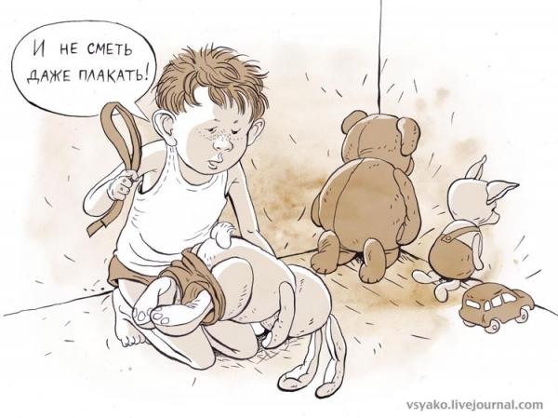
Воспитание без обид и унижений

Slide 2
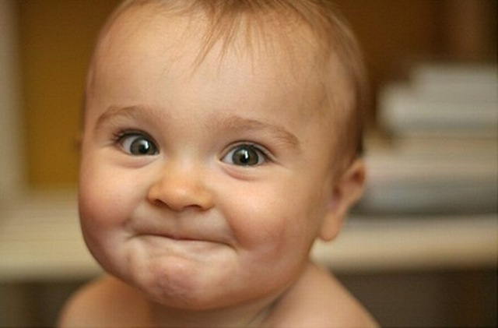
Дети имеют право на любовь и заботу

Slide 3
Народная мудрость предков
«Розгой в могилу ребёнка не вгонишь, а калачом не выманишь»
«Люби сына жезлом»
«Ненаказанный сын – бесчестье отцу»
«Кулаком да в спину – то и приголубье сыну»
Подумаем вместе…

Slide 4
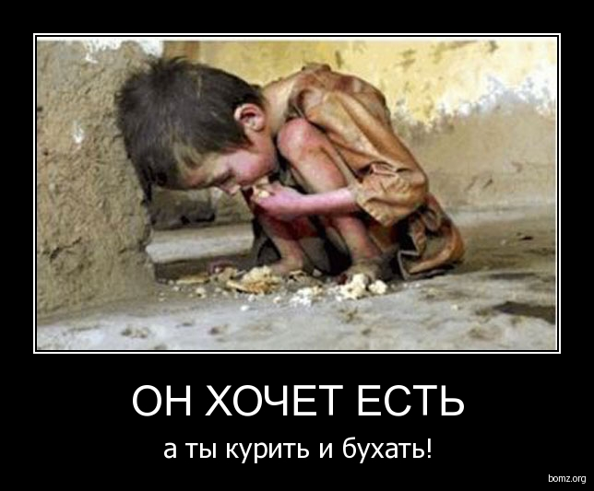
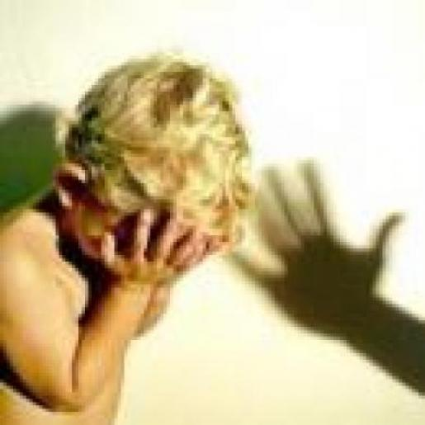
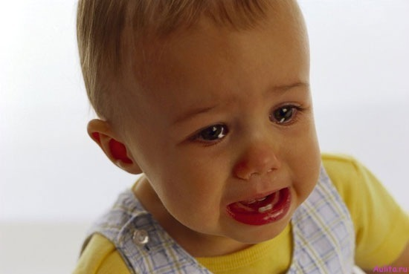
Жестокое обращение с детьми
Физическое насилие
Сексуальное насилие
(развратные
действия)
Психическое
(эмоциональное)
Пренебрежение
нуждами ребёнка

Slide 5
Факторы риска
Семья:
Малообеспеченная, неполная или многодетная семья, семья с приемными детьми, наличие в семье больного алкоголизмом или наркоманией, стрессы, ставшие следствием безработицы, финансовых трудностей, смерти или потери близких, супружеские конфликты, чрезмерная занятость взрослых, специфические культурные или религиозные факторы;
Юные родители (17 лет и младше);
Низкий уровень образования родителей и недостаток знаний в области воспитания детей;
Статус беженцев в результате межнациональных конфликтов.

Slide 6
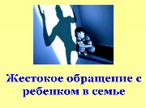
Какие родители?
Психические заболевания, частые критические состояния (попытки суицида, нервные срывы), умственная отсталость, недостаточный самоконтроль или импульсивность;
Наличие в прошлом случаев жестокого обращения с детьми, инцеста, привлечения к уголовной ответственности за половые преступления;
Родители, сами подвергавшиеся в детстве жестокому отношению или лишенные родительских прав.

Slide 7
Дети – жертвы насилия:
Нежеланный,
нелюбимый ребенок;
Наличие у ребенка физических или умственных недостатков, недоношенность при рождении и низкая масса тела, врожденные уродства, сходство с нелюбимым родственником;
Нарушения в поведении ребенка, гиперактивность, непослушание, высокоодаренный или талантливый ребенок

Slide 8
Признаки жестокого обращения с детьми

Slide 9
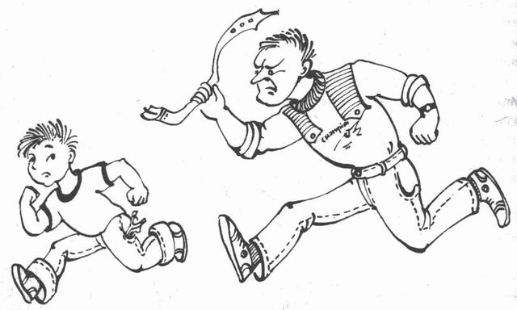
Типы-схемы жестокого обращения родителей с детьми.
«Ребенок – мишень» - ребенка считают либо слишком пассивным, либо очень активным и, как результат он становится объектом агрессии в семье. Такая ситуация часто складывается, если ребенок имеет физические или умственные недостатки. Усугубляется положение ребенка, если он любим одним из родителей.
«Критическая ситуация»
(стечение обстоятельств) – потеря работы,
разлука с любимым, финансовые трудности. «Отсутствие навыков отцовства
или материнства» - родители не готовы к той ответственности, которую налагает на них отцовство или материнство. И не имеют других стратегий воспитания, кроме крика, запугивания, избиения.
«Необразованный родитель» - отсутствие элементарных знаний о возрастных особенностях развития детей и неумение учитывать особенности детской психики.

Slide 10
Типы-схемы жестокого обращения родителей с детьми.
«Модель домашнего насилия» -
жестокое поведение
чаще отмечается у родителей,
которые в детстве сами подвергались
насилию или были свидетелями
жестокого отношения.
«Изоляция от внешнего мира» - нежелание и неумение налаживать контакты с другими людьми и, как следствие, потребность в уединении и агрессия на любые попытки его нарушить.
«Семейные стереотипы» Нарушение традиционных схем поведения жестоко карается родителями.

Slide 11
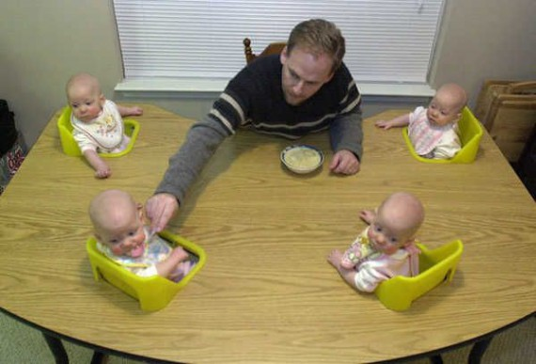
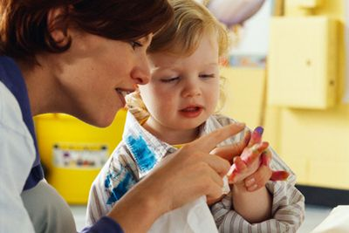
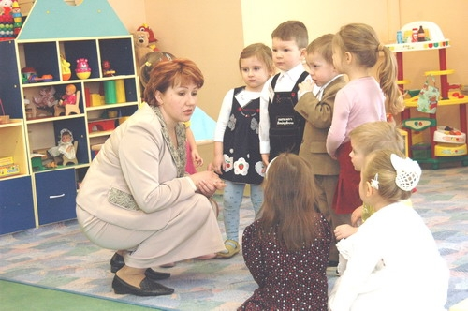
Меры по защите детей от жестокости
Прежде всего, постараться
завоевать дове­рие ребенка.
Наблюдать за его поведением, замеченные отклоне­ния желательно заносить в специальный дневник.
Побывать у ре­бенка дома, посмотреть в каких условиях он живет, постараться установить контакты с семьей. Побеседовать с опекунами, близ­кими родственниками, выразить свою озабоченность поведением ребенка в детском саду. Особого внимания требуют семьи, в кото­рых существует установка на агрессию.

Slide 12
СПАСИБО ЗА ВНИМАНИЕ!

